Slide 1
第八章作业 恒定磁场
总分: 100
*此封面页请勿删除，删除后将无法上传至试卷库，添加菜单栏任意题型即可制作试卷。本提示将在上传时自动隐藏。

Slide 2


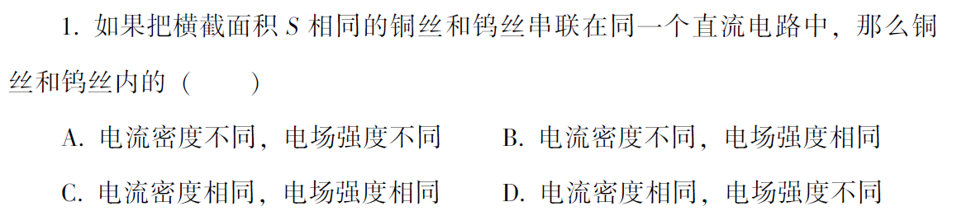
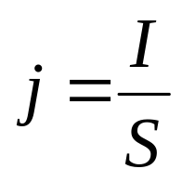
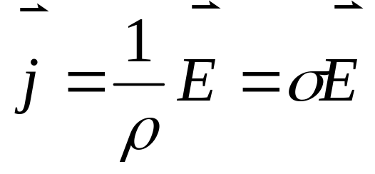
单选题
3分
A
B
C
D

Slide 3
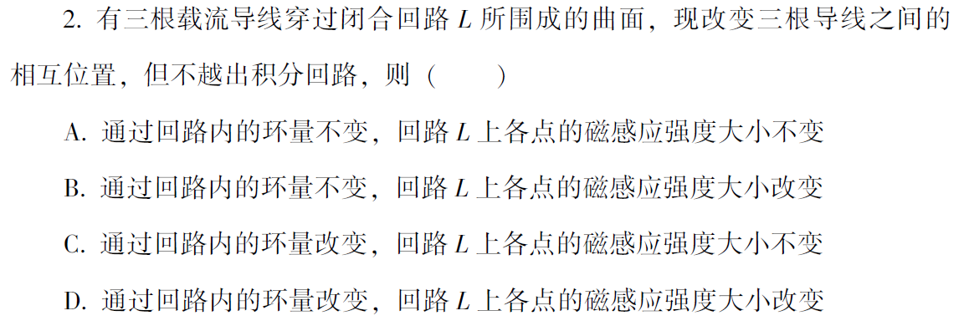
单选题
3分
A
B
C
D
环流的大小只与闭合曲线L所包围的电流代数和有关。
回路上任一点的磁感强度由曲线内外电流共同决定。

Slide 4
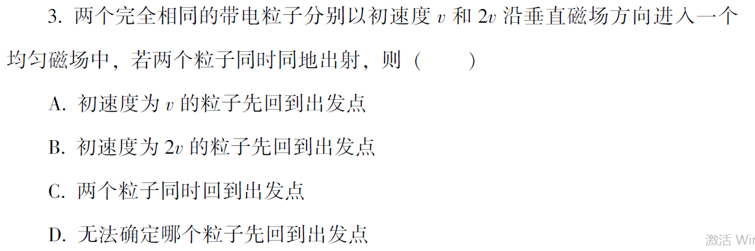
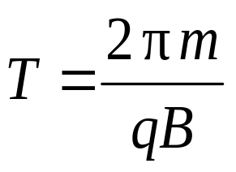
单选题
3分
A
B
C
D
回旋周期：
回旋周期与带电粒子的运动速度无关

Slide 5
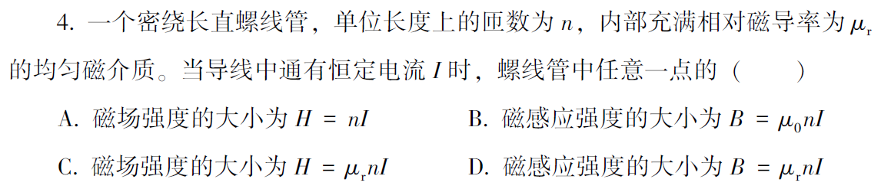
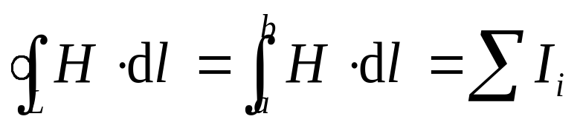
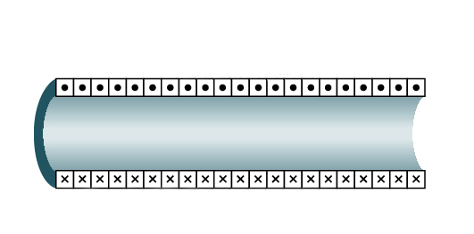

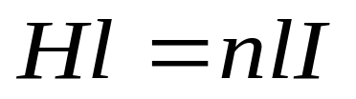
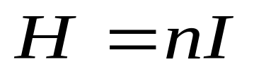
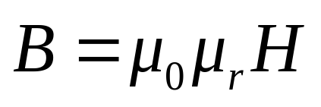
单选题
3分
A
B
C
D
a
P
b
d
l
c

Slide 6
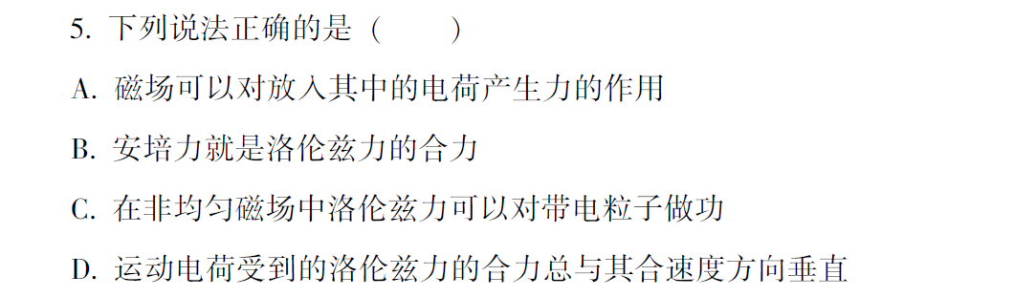
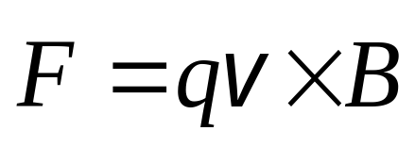
单选题
3分
A
B
C
D
磁场只对放入其中的运动电荷产生力的作用
洛伦兹力永不做功

Slide 7
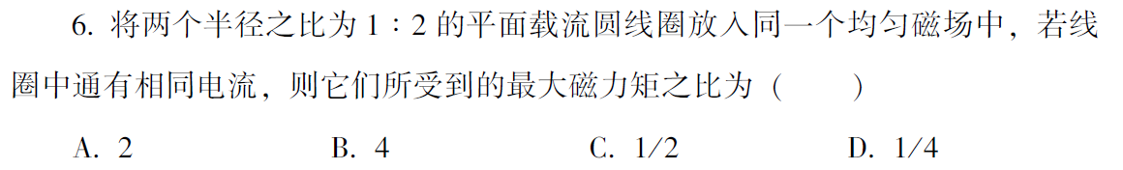
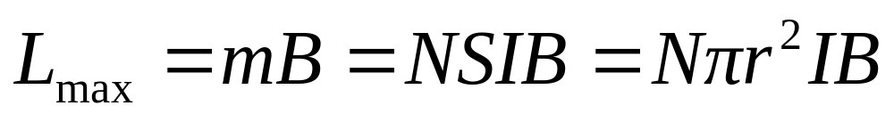
单选题
3分
A
B
C
D

Slide 8

单选题
1分
A
正确
B
错误

Slide 9
单选题
1分
A
正确
B
错误
均匀磁场中平面闭合载流回路所受磁场力合力为零

Slide 10
单选题
1分
A
正确
B
错误

Slide 11
单选题
1分
A
正确
B
错误
洛伦兹力永不做功。洛伦兹力不能改变带电粒子的速率和动能，只改变其运动方向。

Slide 12
单选题
1分
B
正确
A
a
B_{r}
b
B
错误
-H_{s}
H_{c}
c
O
f
H_{s}
H
e
d

Slide 13
单选题
1分
A
正确
B
错误
当载流直螺线管的长度>>线圈直径时（长直螺线管），其内部为匀强磁场；当载流直螺线管的长度和线圈直径可以比拟时，其内部场强不均匀，载流直螺线管端口处的场强一般都是不均匀的。

Slide 14
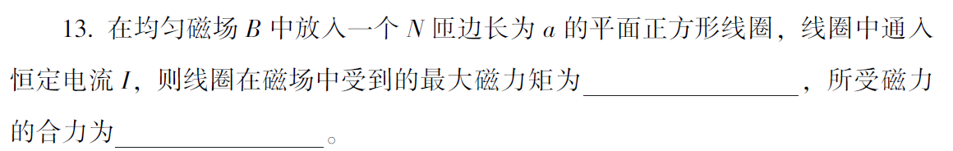


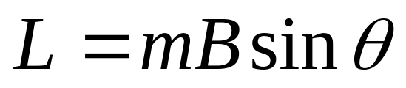
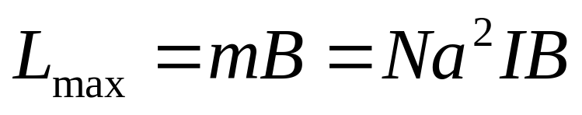
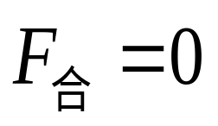
主观题
答案解析
答案解析
答案解析
4分
答案解析
正常使用主观题需2.0以上版本雨课堂
可为此题添加文本、图片、公式等解析，且需将内容全部放在本区域内。正常使用需3.0以上版本

Slide 15
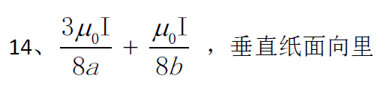
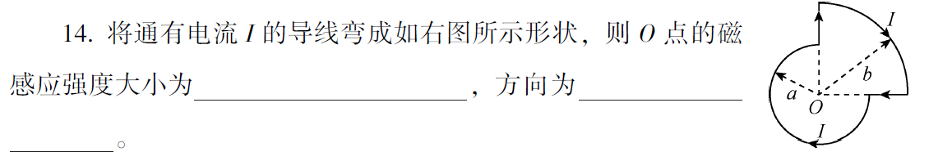
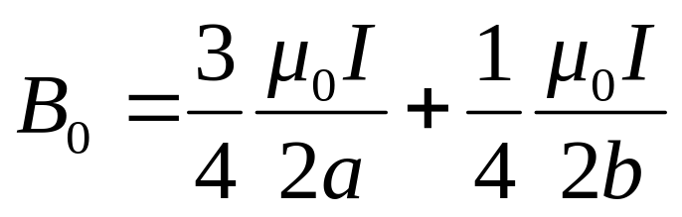
主观题
答案解析
答案解析
答案解析
4分
答案解析
方向垂直纸面向里
正常使用主观题需2.0以上版本雨课堂
可为此题添加文本、图片、公式等解析，且需将内容全部放在本区域内。正常使用需3.0以上版本

Slide 16
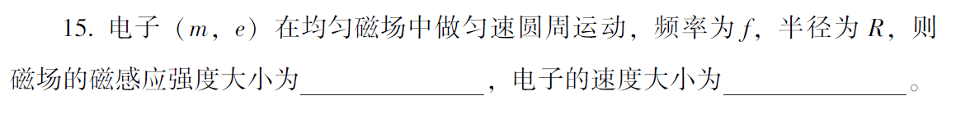
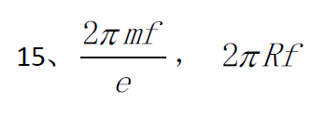
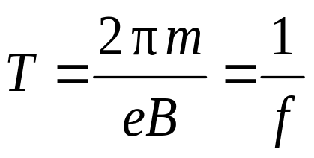
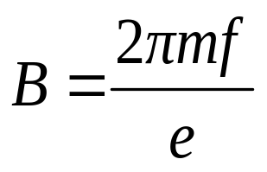
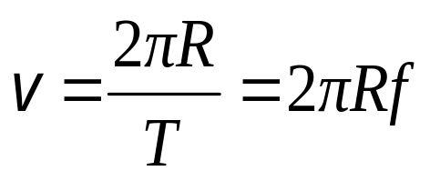
主观题
答案解析
答案解析
答案解析
4分
答案解析
正常使用主观题需2.0以上版本雨课堂
可为此题添加文本、图片、公式等解析，且需将内容全部放在本区域内。正常使用需3.0以上版本

Slide 17
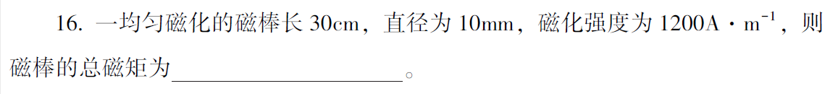

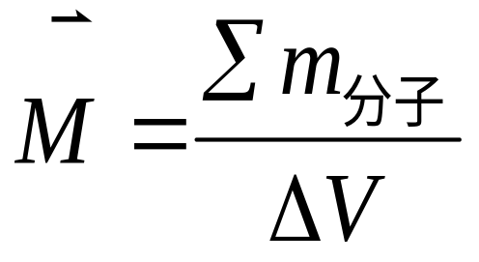
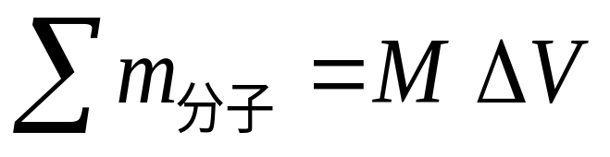
主观题
答案解析
答案解析
答案解析
2分
答案解析
正常使用主观题需2.0以上版本雨课堂
可为此题添加文本、图片、公式等解析，且需将内容全部放在本区域内。正常使用需3.0以上版本

Slide 18
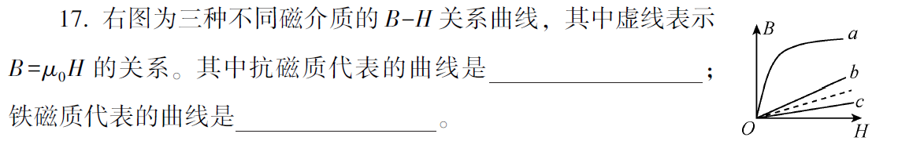

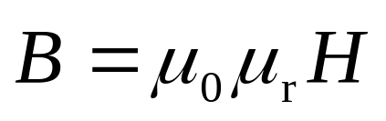
主观题
答案解析
答案解析
答案解析
4分
答案解析
对线性均匀磁介质：
顺磁质： μ_{r} >1
b
抗磁质：μ_{r} <1
c
铁磁质：μ_{r} 很大，随外磁场变化而变
a
正常使用主观题需2.0以上版本雨课堂
可为此题添加文本、图片、公式等解析，且需将内容全部放在本区域内。正常使用需3.0以上版本

Slide 19
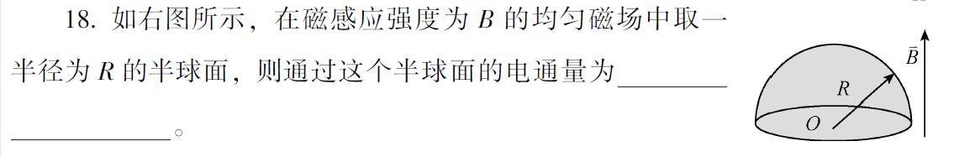


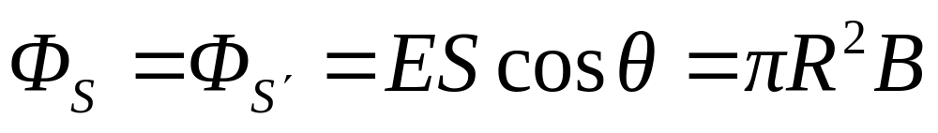


主观题
答案解析
答案解析
答案解析
2分
答案解析
正常使用主观题需2.0以上版本雨课堂
可为此题添加文本、图片、公式等解析，且需将内容全部放在本区域内。正常使用需3.0以上版本

Slide 20
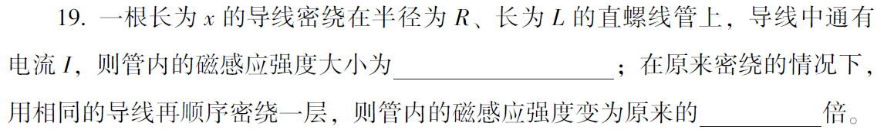
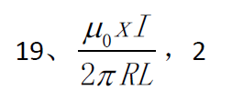
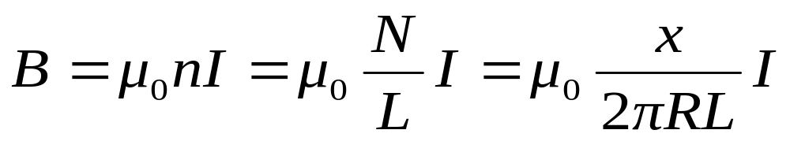
主观题
答案解析
答案解析
答案解析
4分
答案解析
正常使用主观题需2.0以上版本雨课堂
可为此题添加文本、图片、公式等解析，且需将内容全部放在本区域内。正常使用需3.0以上版本

Slide 21
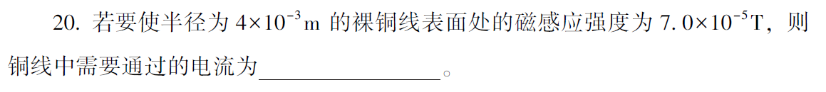

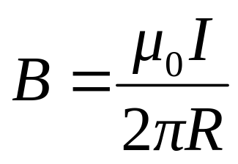
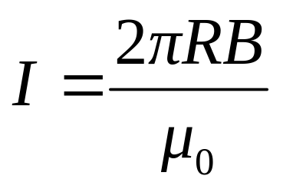
主观题
答案解析
答案解析
答案解析
2分
答案解析
正常使用主观题需2.0以上版本雨课堂
可为此题添加文本、图片、公式等解析，且需将内容全部放在本区域内。正常使用需3.0以上版本

Slide 22
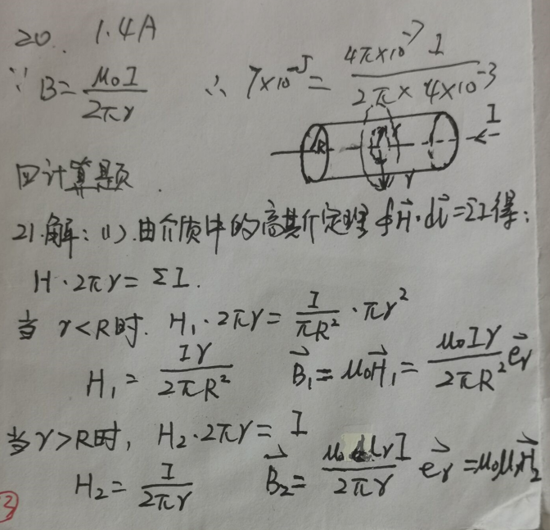
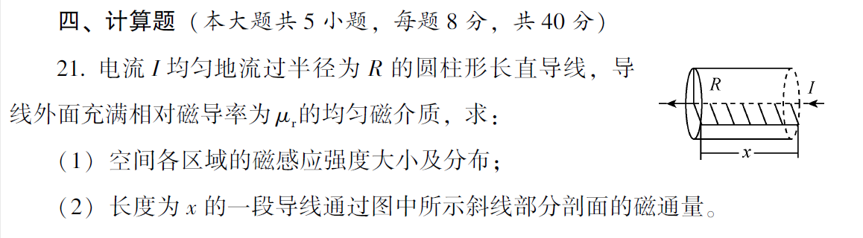
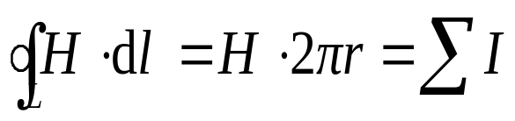
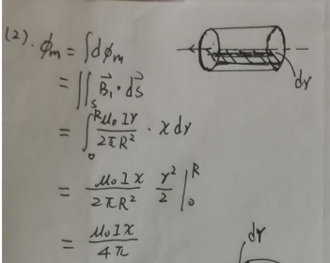
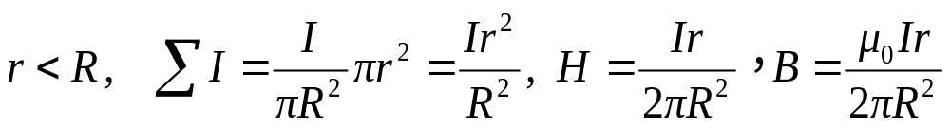
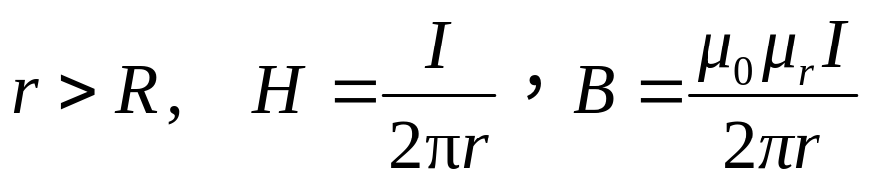
主观题
答案解析
答案解析
答案解析
答案解析
8分
答案解析
此处添加答案解析
此处添加答案解析
解：(1) 由安培环路定理：
正常使用主观题需2.0以上版本雨课堂
可为此题添加文本、图片、公式等解析，且需将内容全部放在本区域内。正常使用需3.0以上版本
可为此题添加文本、图片、公式等解析，且需将内容全部放在本区域内。正常使用需3.0以上版本

Slide 23
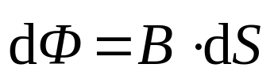


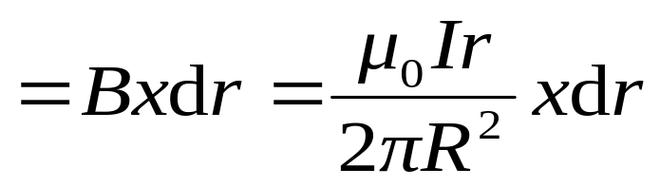


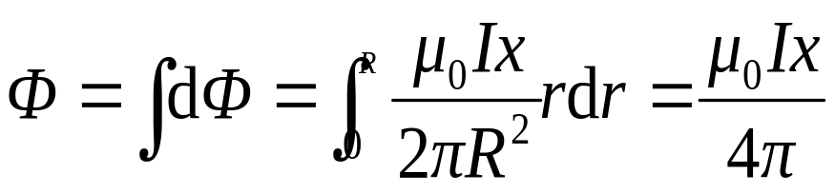
（2）如图所示, 将剖面分成许多小面元

Slide 24




主观题
答案解析
答案解析
答案解析
答案解析
8分
答案解析
此处添加答案解析
此处添加答案解析
解：(1)
取半径为r、宽度为dr的圆环
o
圆环所带电荷量：
圆环转动形成圆电流，电流强度：
(取n 的单位为 r/s)
正常使用主观题需2.0以上版本雨课堂
可为此题添加文本、图片、公式等解析，且需将内容全部放在本区域内。正常使用需3.0以上版本
可为此题添加文本、图片、公式等解析，且需将内容全部放在本区域内。正常使用需3.0以上版本

Slide 25



圆电流在其中心O点处的磁感应强度：
o
(2)
半径为r、宽度为dr的圆环转动时磁矩的大小为

Slide 26









主观题
答案解析
答案解析
答案解析
答案解析
8分
答案解析
此处添加答案解析
此处添加答案解析
解：
正常使用主观题需2.0以上版本雨课堂
可为此题添加文本、图片、公式等解析，且需将内容全部放在本区域内。正常使用需3.0以上版本
可为此题添加文本、图片、公式等解析，且需将内容全部放在本区域内。正常使用需3.0以上版本

Slide 27















主观题
答案解析
答案解析
答案解析
答案解析
8分
答案解析
此处添加答案解析
此处添加答案解析
解：(1)
(2)
正常使用主观题需2.0以上版本雨课堂
可为此题添加文本、图片、公式等解析，且需将内容全部放在本区域内。正常使用需3.0以上版本
可为此题添加文本、图片、公式等解析，且需将内容全部放在本区域内。正常使用需3.0以上版本

Slide 28





主观题
答案解析
答案解析
答案解析
答案解析
8分
答案解析
此处添加答案解析
此处添加答案解析
解：(1)
方向垂直 AB向上
正常使用主观题需2.0以上版本雨课堂
可为此题添加文本、图片、公式等解析，且需将内容全部放在本区域内。正常使用需3.0以上版本
可为此题添加文本、图片、公式等解析，且需将内容全部放在本区域内。正常使用需3.0以上版本

Slide 29






同理可得
方向垂直 CD向下
方向垂直 AD水平向左
方向垂直 BC水平向右
(2)
、 大小相等、方向相反，相互抵消
方向水平向左

Slide 30



主观题
答案解析
答案解析
10分
答案解析
此处添加答案解析
证明:
(1)直导线AB
方向向上
正常使用主观题需2.0以上版本雨课堂
可为此题添加文本、图片、公式等解析，且需将内容全部放在本区域内。正常使用需3.0以上版本

Slide 31











(2)圆弧导线
. . . . .
. . . . .
. . . . .
. . . . .
. . . . .
. . . . .
. . . . .
. . . . .
根据对称性分析
. . . . .
. . . . .
. . . . .
. . . . .
. . . . .
. . . . .
. . . . .
. . . . .
O
方向向上

